Slide 1
Информация по комплексному развитию территории Муниципального образования сельского поселения «Село Высокиничи»

Slide 2
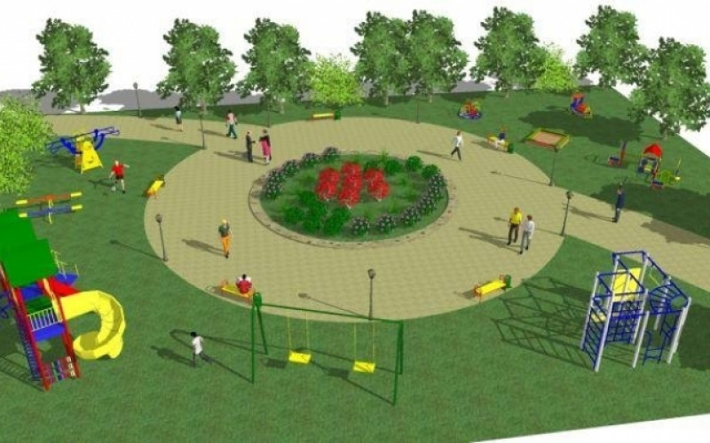
Региональная программа «Формирование комфортной городской среды» Министерство ЖКХ и строительства Калужской области
Благоустройство сквера и придомовой территории
д. № 19,21, 23 ул. Ленина с. Высокиничи
Областные деньги 2,6 млн.руб.

Slide 3
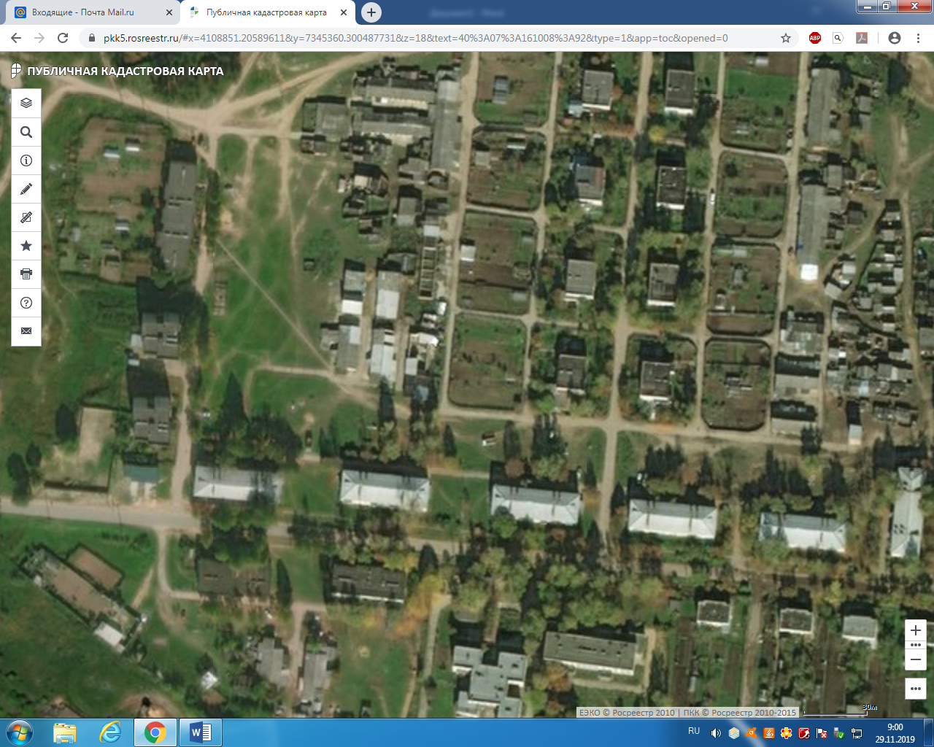
Участие в данной программе позволит Администрации СП «Село Высокиничи» благоустроить общественную территорию общей площадью 3600 кв.метров, расположенную между жилыми домами № 17, 19, 21 и 23 по ул. Ленина с. Высокиничи и их хозяйственными постройками.

Slide 4
В ходе реализации проекта в 2020 году планируется строительство пешеходных асфальтированных дорожек и центральной группы сквера, включающей в себя вымощенную брусчаткой зону отдыха, с установкой скамеек, урн и фонарей освещения, а так же озеленение территории.

Slide 5
Кроме этого, будет построена новая пешеходная дорожка до пешеходного перехода к детскому саду «Рябинка» с. Высокиничи

Slide 6
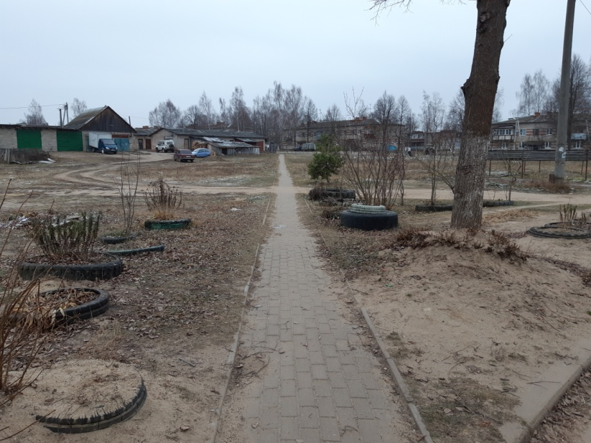
Имеющаяся пешеходная дорожка от дома № 23 ул. Ленина с.Высокиничи

Slide 7
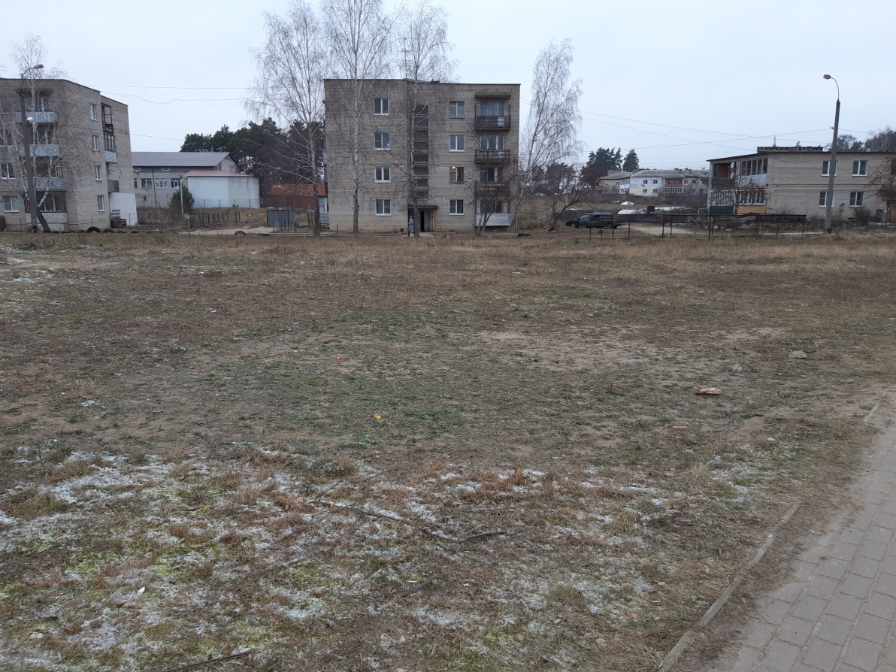
Придомовая территория д. № 21 ул.Ленина с.Высокиничи

Slide 8
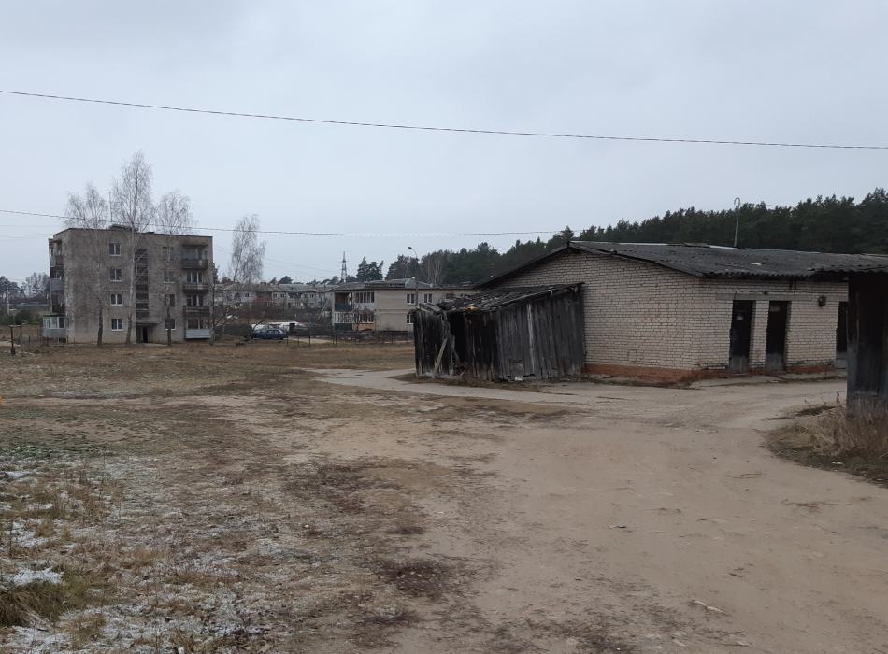
Участок дороги от хозяйственных построек до д. № 15 ул.Ленина с. Высокиничи

Slide 9
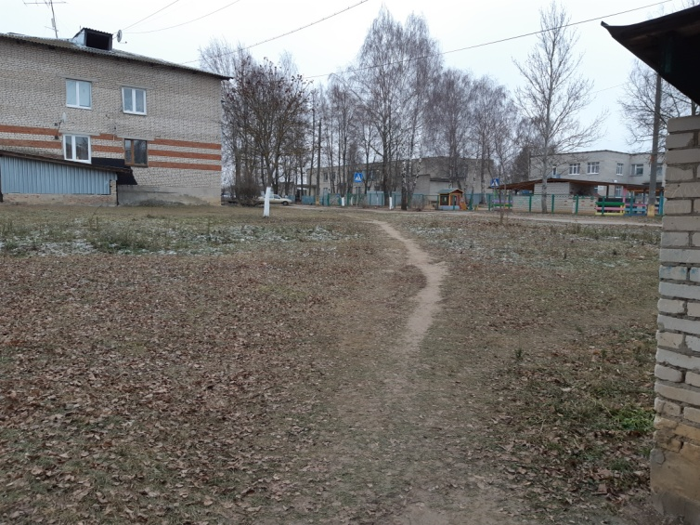
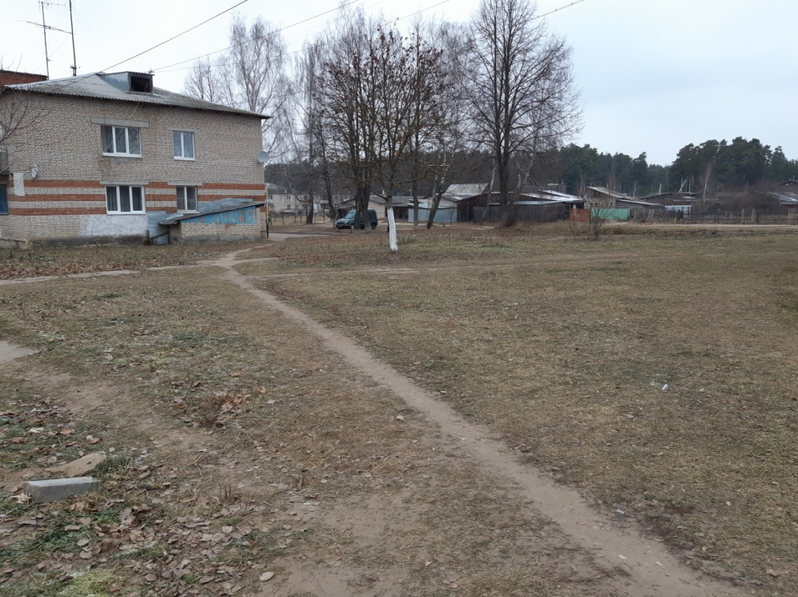
Тропинка к пешеходному переходу к ДДУ «Рябинка» с.Высокиничи

Slide 10
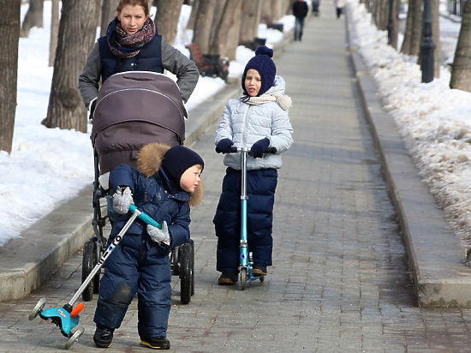
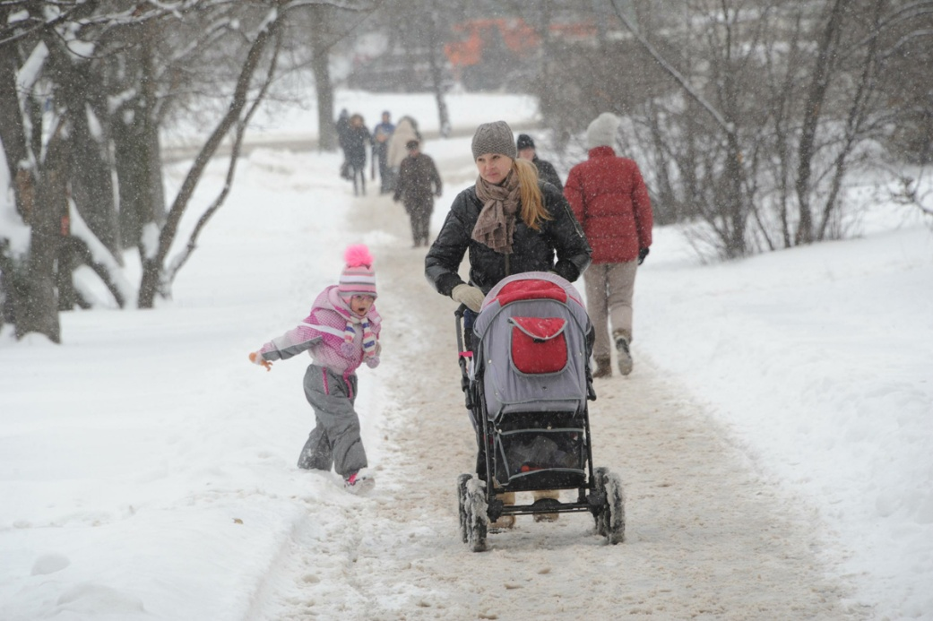
Реконструкция имеющейся пешеходный зоны и планируемых новых тротуаров позволит значительно облегчить путь школьникам, родителям с детьми и другим жителям поселка к детскому саду и социально-значимым общественным учреждениям и организациям, особенно в период межсезонья и зимой, и обеспечит безопасность их движения, т.к. не будет проходить в непосредственной близости с автомобильной дорогой.

Slide 11
На 2020 год так же запланировано благоустройство придомовой территории д. № 19, 21 и 23 ул. Ленина, включающее в себя асфальтирование дорог, строительство автостоянок, уличное освещение, установку лавочек и урн у подъездов домов.

Slide 12
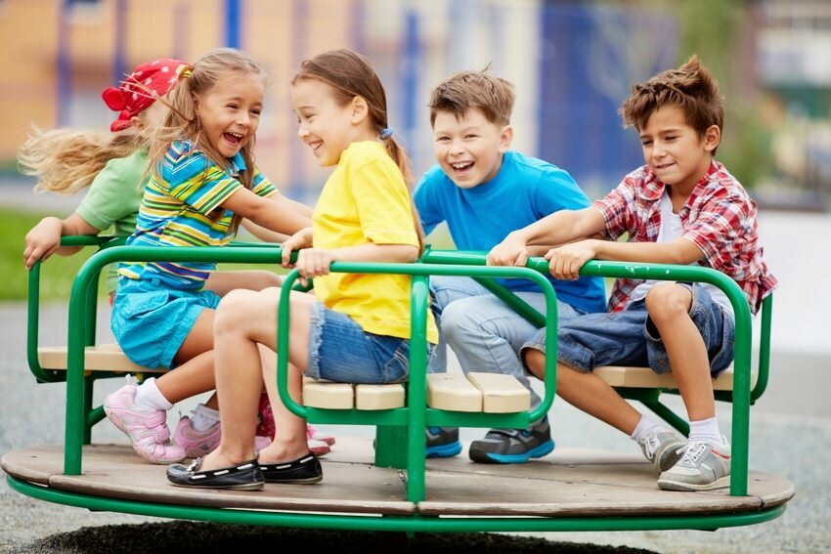
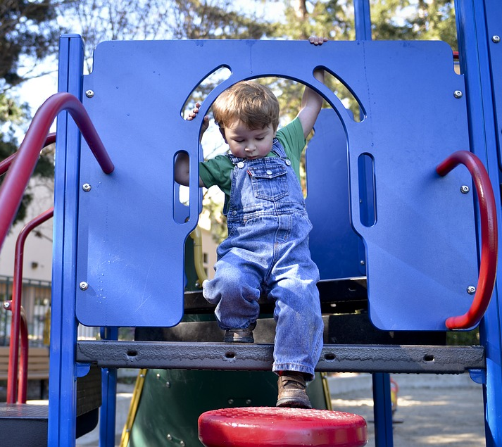
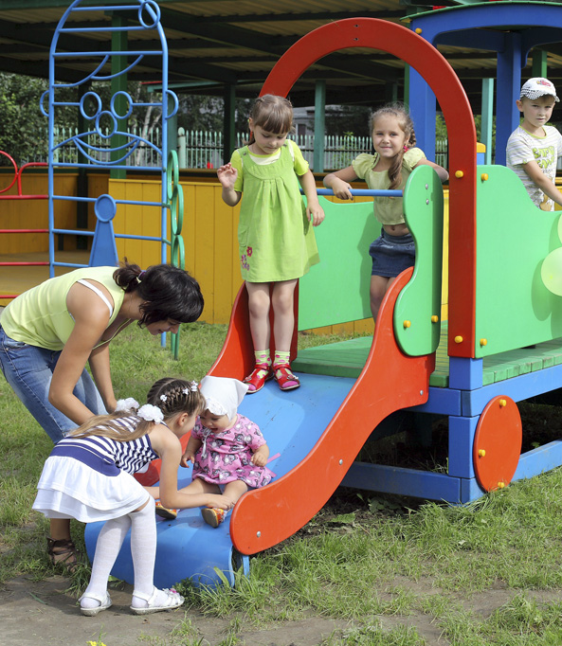
Детские площадки этих домов предполагается разместить единой группой вокруг проектируемого сквера, что позволит значительно разнообразить ассортимент детского игрового оборудования и придать законченный вид зоне отдыха для жителей близлежащих домов поселка.

Slide 13
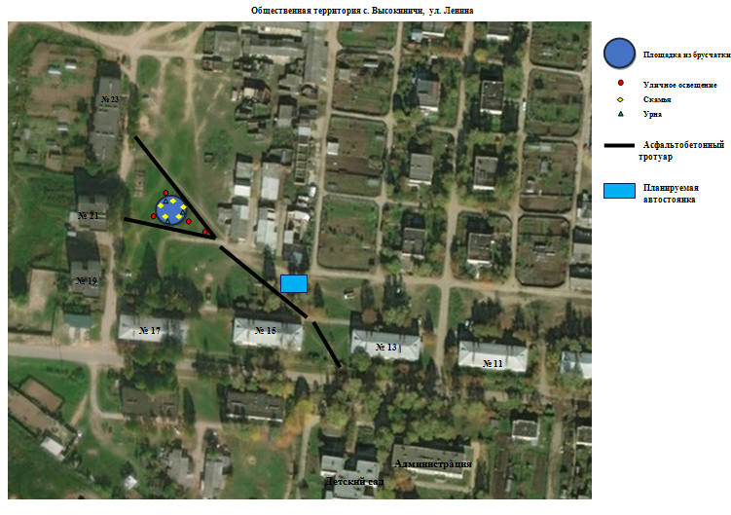
Этапы благоустройства

Slide 14
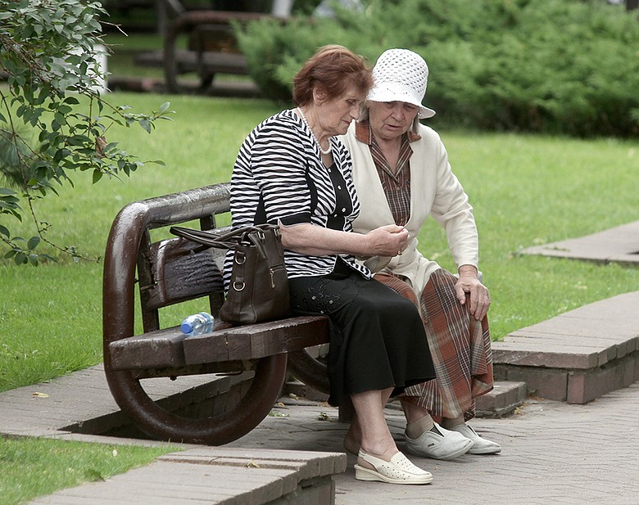
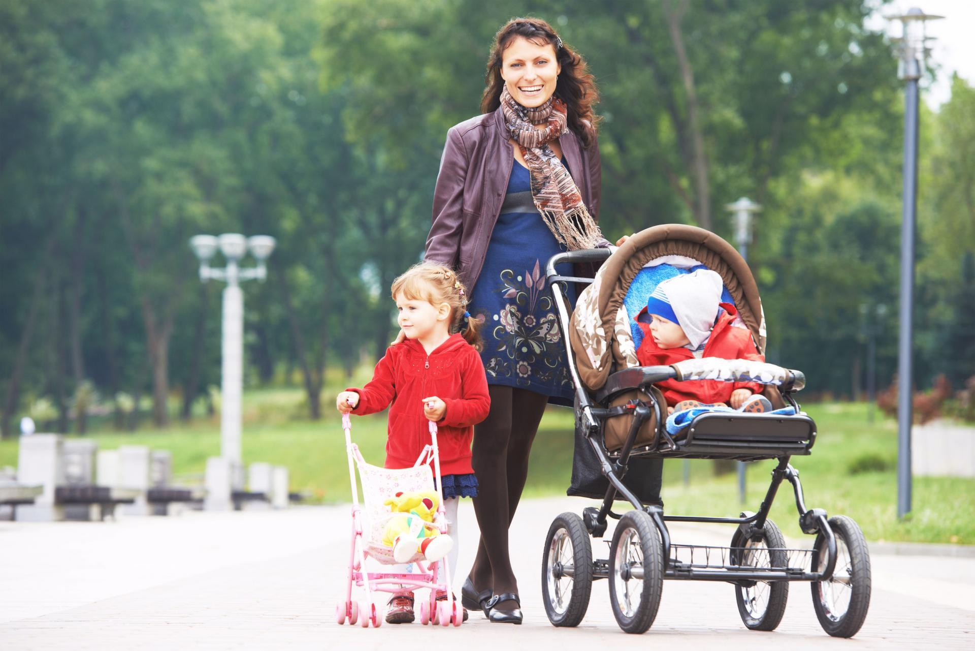
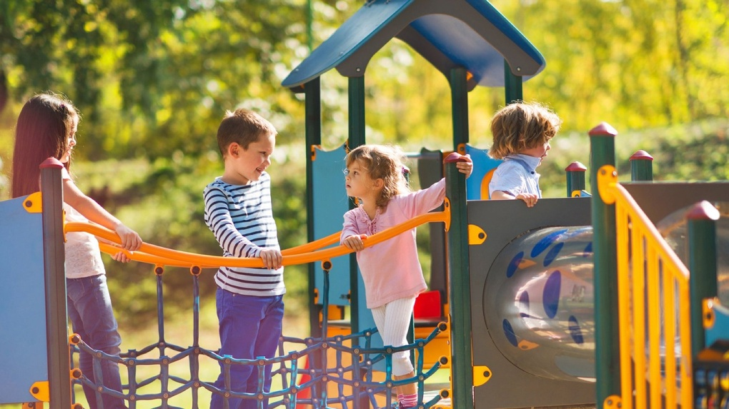
Данный объект имеет большое социальное и эстетическое значение для жителей близлежащих домов всех возрастных групп.

Slide 15
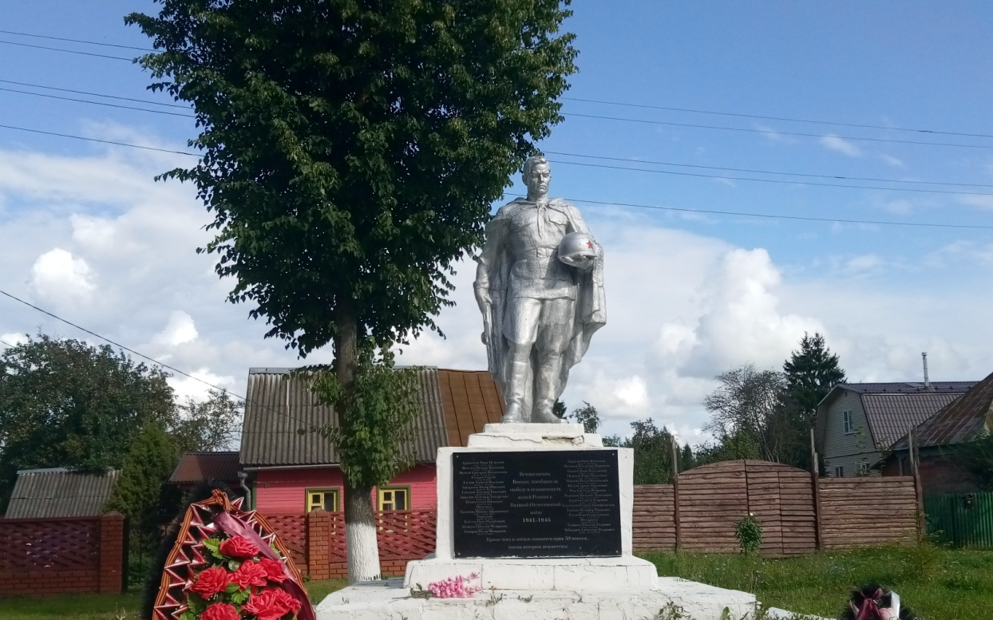
2. Региональная программа «Комплексное развитие сельских территорий» Министерство сельского хозяйства Калужской области
Обустройство скверов павшим воинам в годы Великой Отечественной войны 1941-1945 г.г.
в с.Ивановское и д.Новая Слобода
Областные деньги 2 млн.руб.

Slide 16
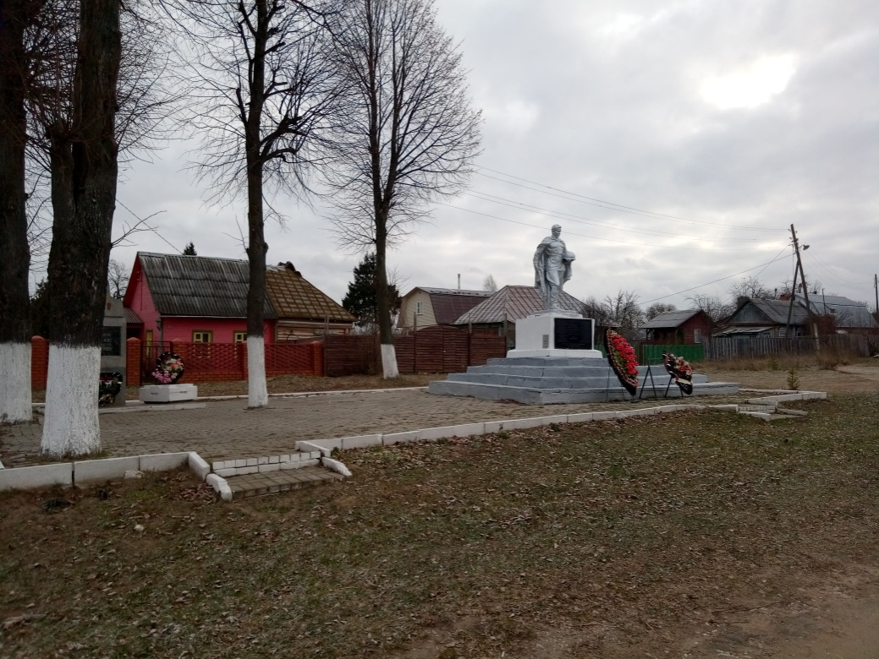
Целью данного проекта являются сохранение в памяти народа бессмертного подвига советского народа над фашизмом, исторического значения Великой Победы для нашей страны и всего человечества в целом, воспитание патриотического отношения к Родине у молодого поколения.
В целях реализации проекта необходимо провести следующие работы:
Братская могила д. Новая Слобода:
Ремонт постамента памятника и облицовка его керамо-гранитными плитами,
Устройство ступеней у памятника и укладка территории братской могилы и мемориальной плиты
Герою Советского Союза
Степанову И.В.
тротуарной плиткой и брусчаткой,
Установка в сквере фонарных
столбов и грунтовых светильников,
скамеек и урн,
Благоустройство близлежащей
территории.

Slide 17
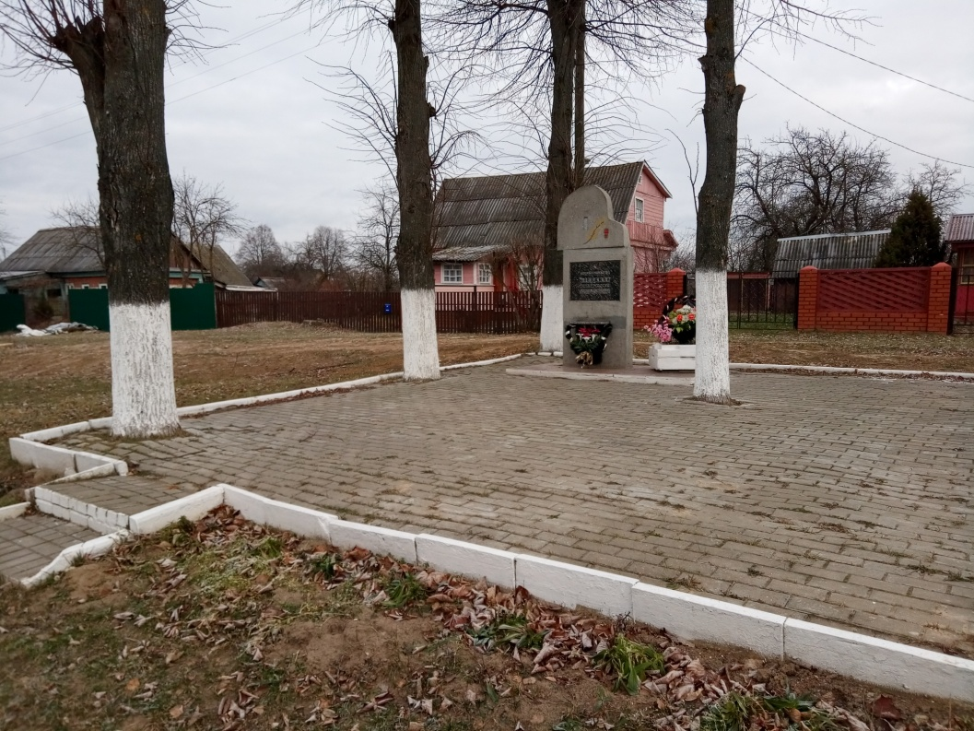
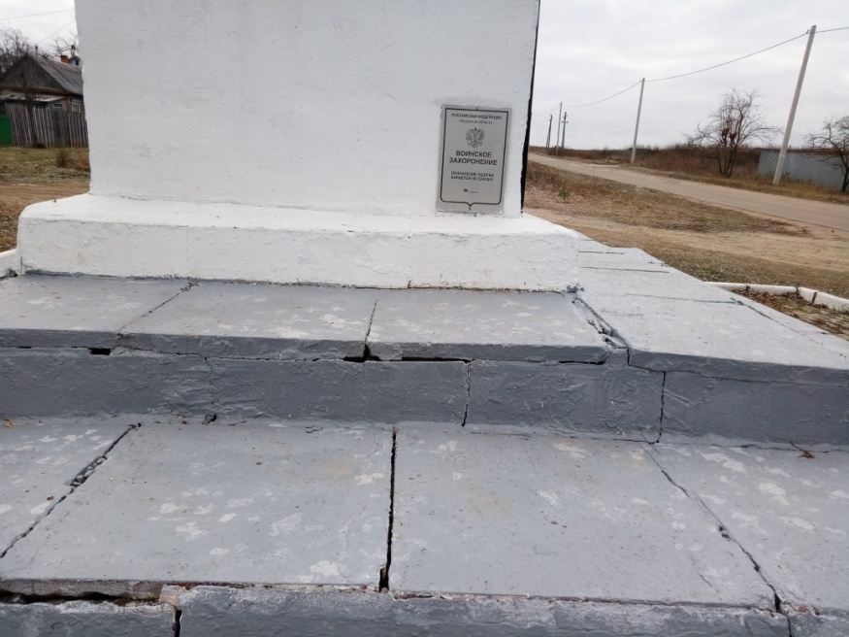
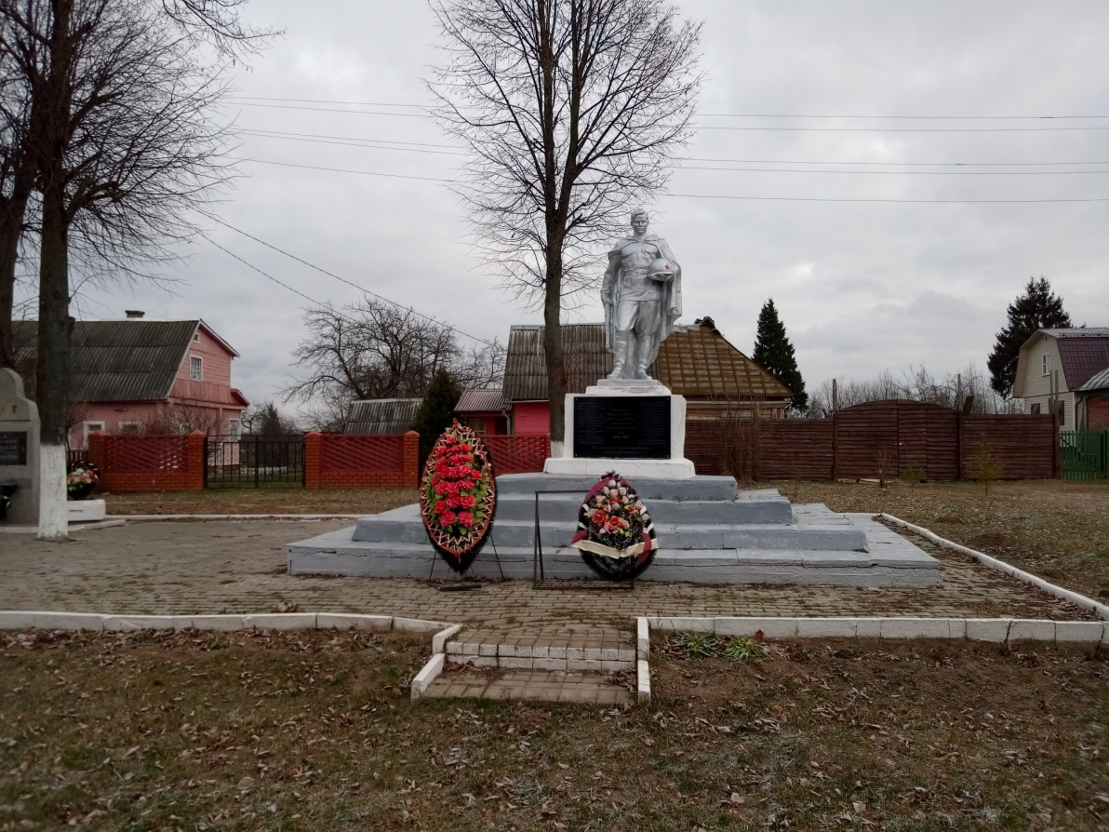
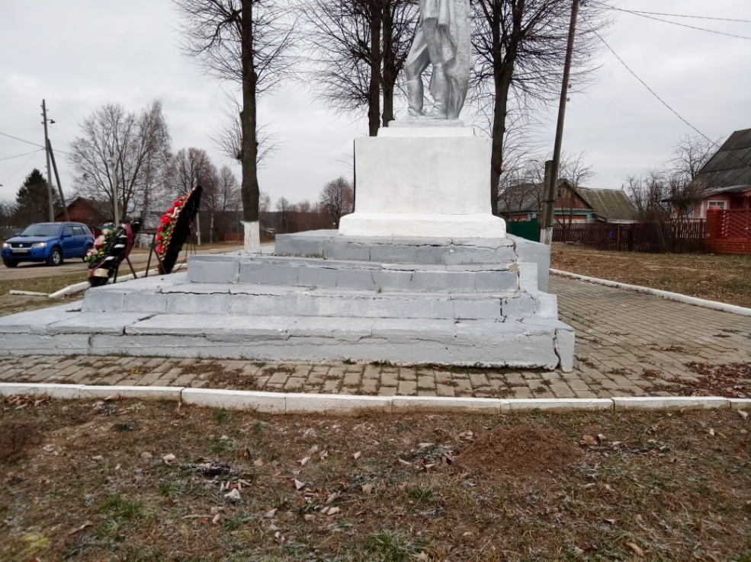
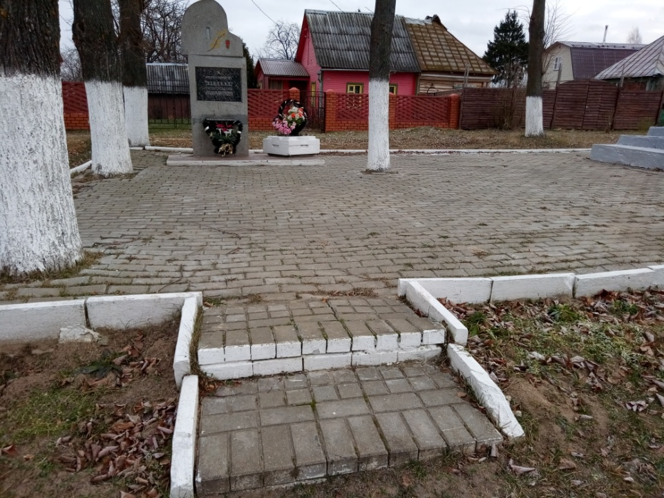
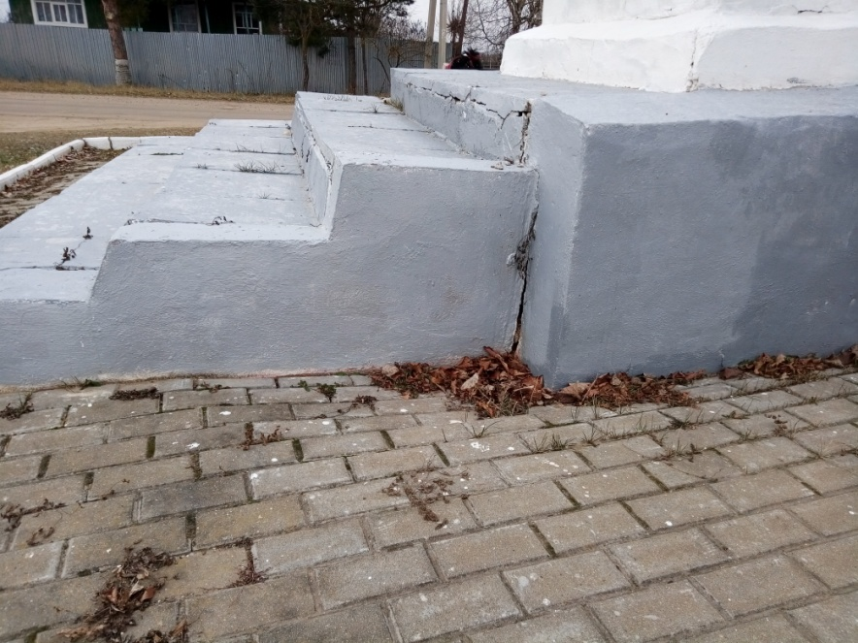

Slide 18
Проект сквера павшим воинам в д. Новая Слобода, д. 62

Slide 19
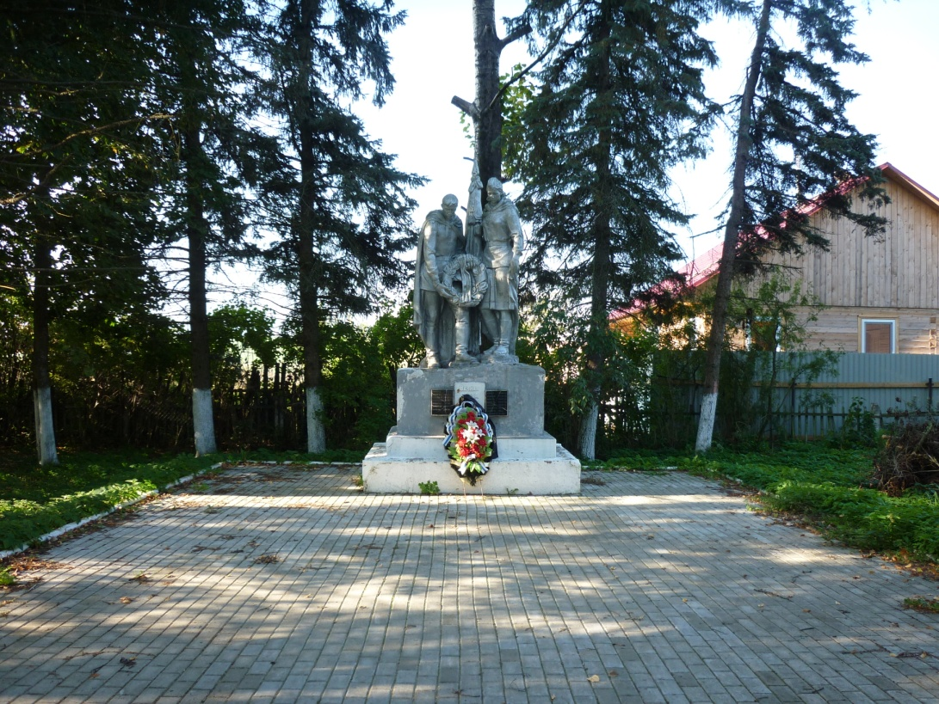
Братская могила с. Ивановское
- Ремонт постамента памятника и облицовка его керамо-гранитными плитами,
Устройство ступеней у памятника и укладка территории братской могилы тротуарной плиткой и брусчаткой, установка в сквере фонарных столбов и грунтовых светильников, скамеек и урн,
Замена памятных плит на памятнике,
Устройство ограждения братской могилы,
Озеленение территории сквера.

Slide 20
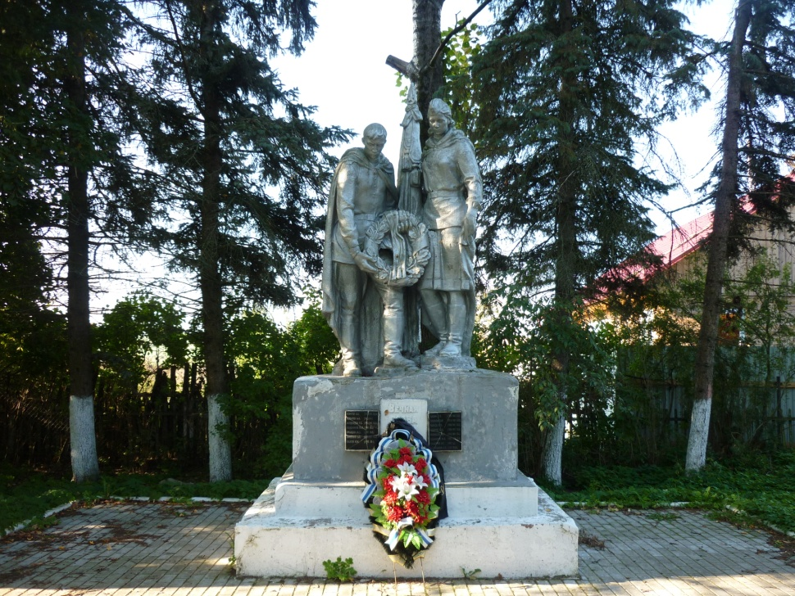
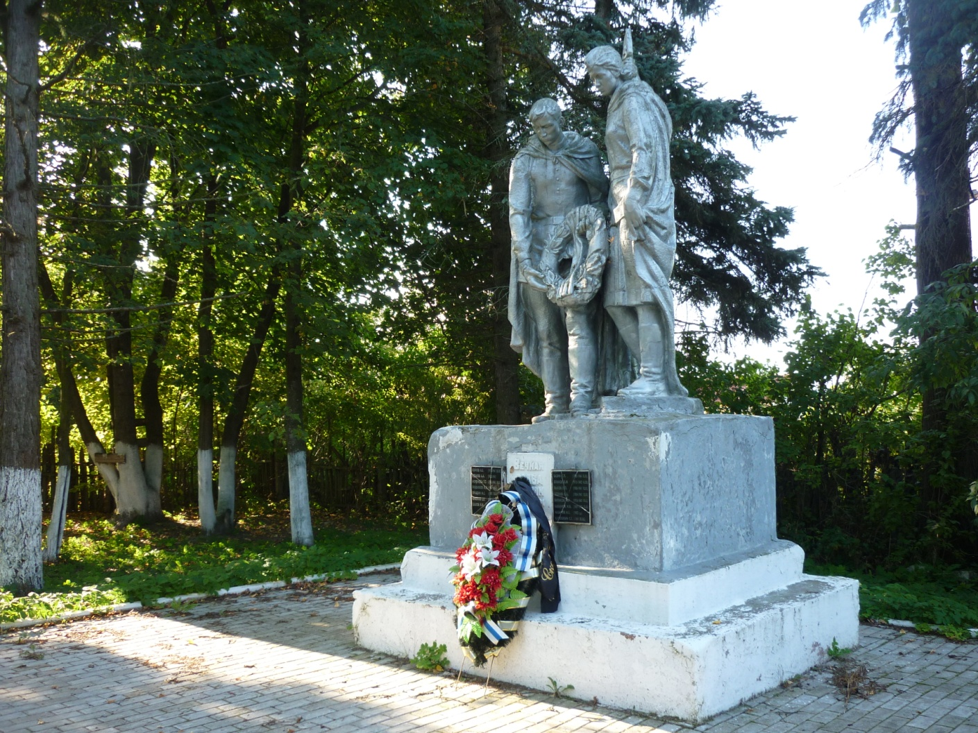

Slide 21
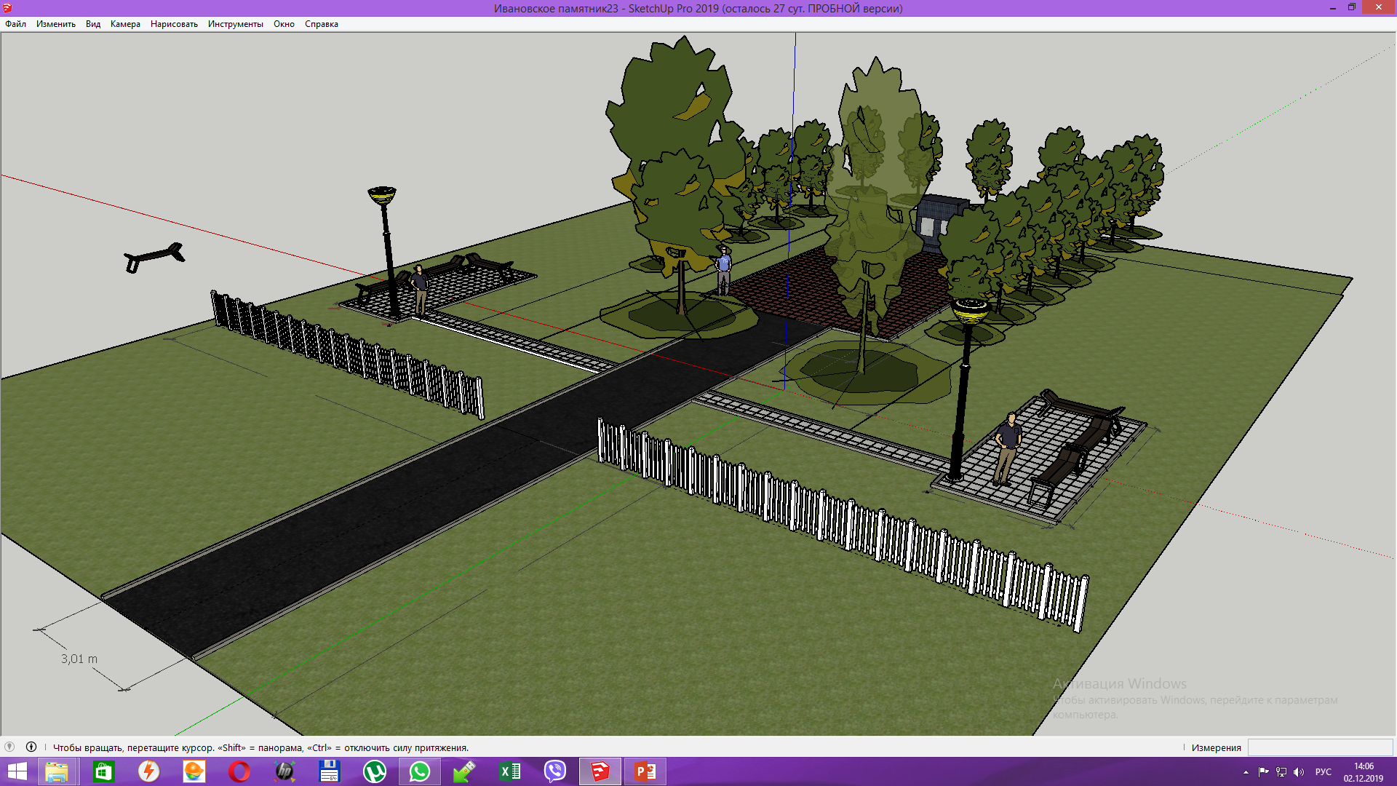
Проект сквера павшим воинам в с.Ивановское, ул. Центральная, д. 23

Slide 22
3. Министерство финансов Калужской области
Придомовая территория многоквартирных
домов № 1, 2, 3, 4 по ул.Новая д.Новая Слобода
Проектно-сметная документация – 2,9 млн.руб.,
Из них областных – 1 млн.руб.
Участие в данной программе позволит Администрации СП «Село Высокиничи» благоустроить придомовую территорию поселка д. Новая Слобода. Проект предусматривает строительство новых асфальтобетонных дорог и автомобильных парковок у домов № 1, 2, 3 и 4 по ул. Новая д. Новая Слобода.
В настоящее время их качество вызывает вполне обоснованные нарекания со стороны жителей поселка.

Slide 23
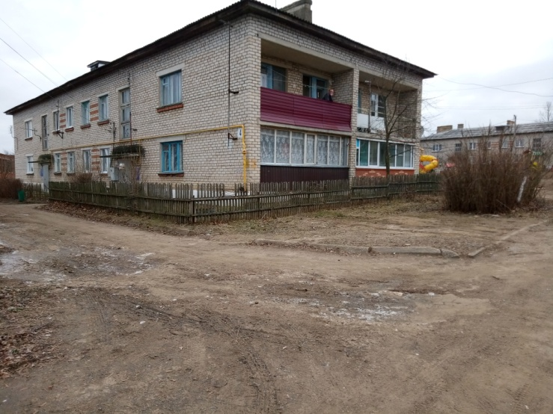
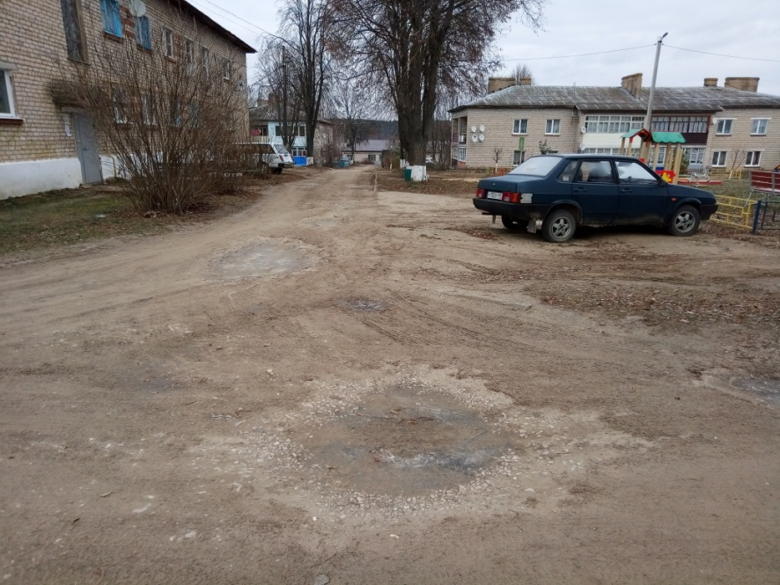
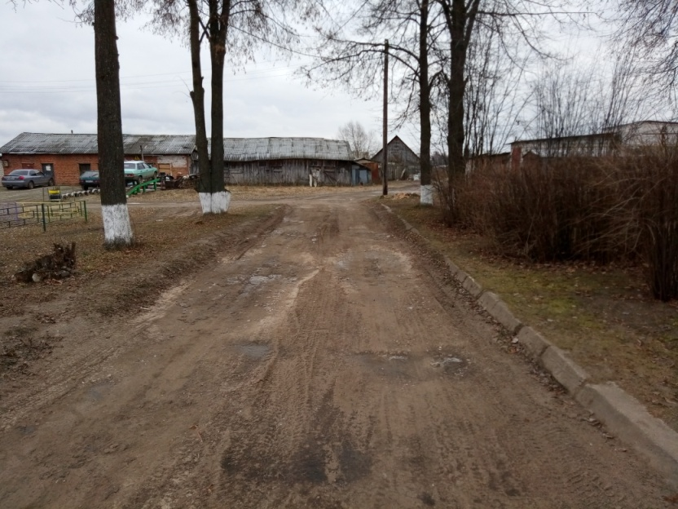
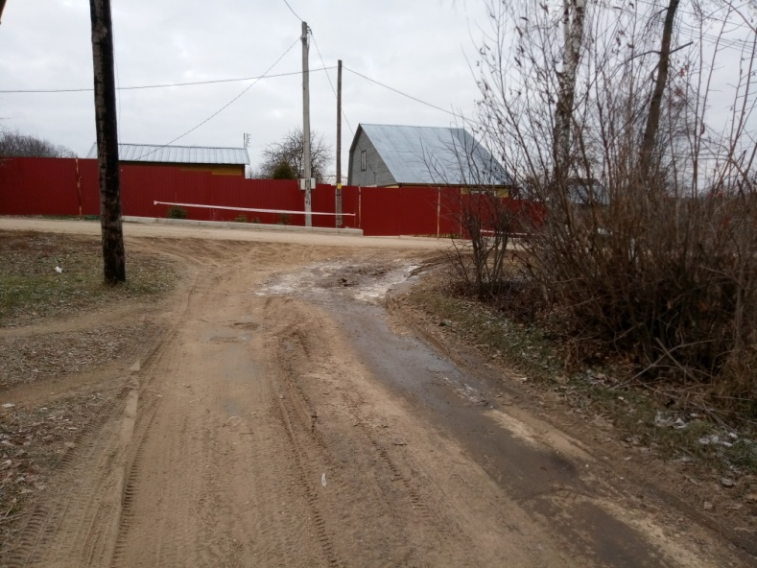
Подъезды к домам

Slide 24
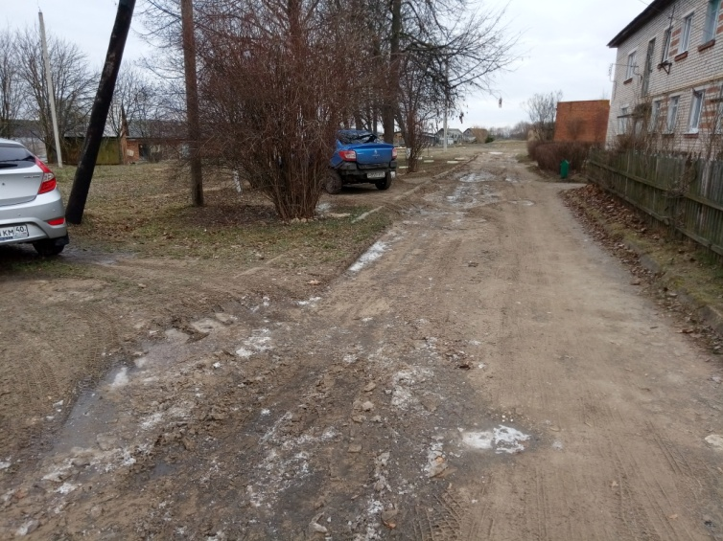
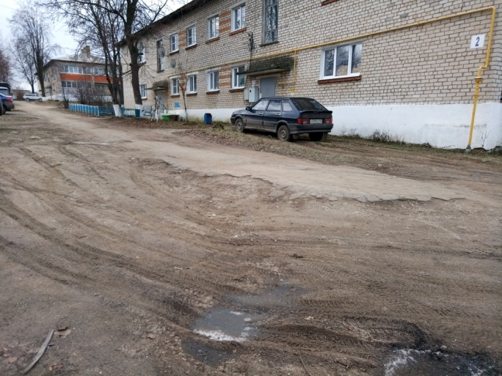
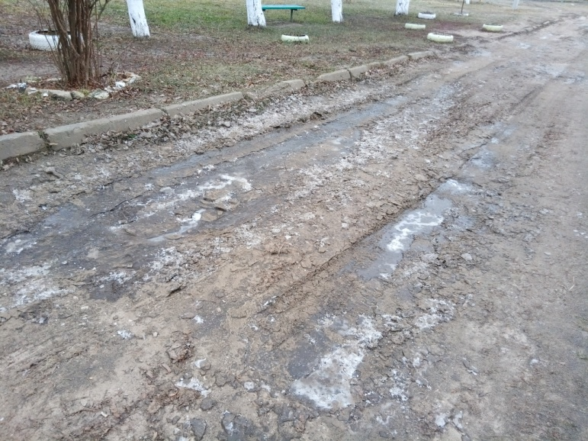
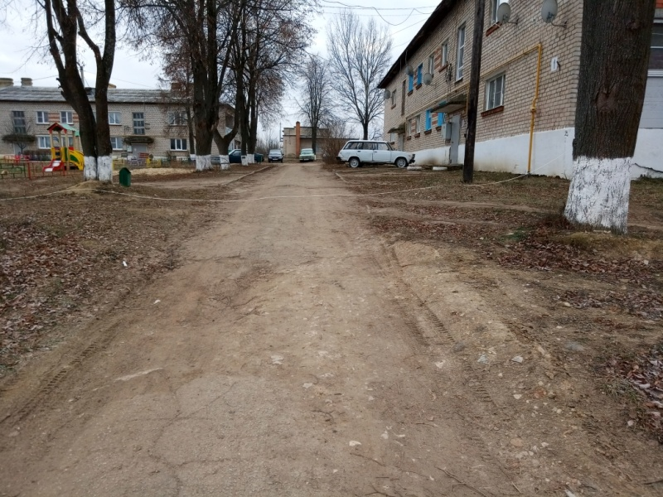
Автомобильные дороги

Slide 25
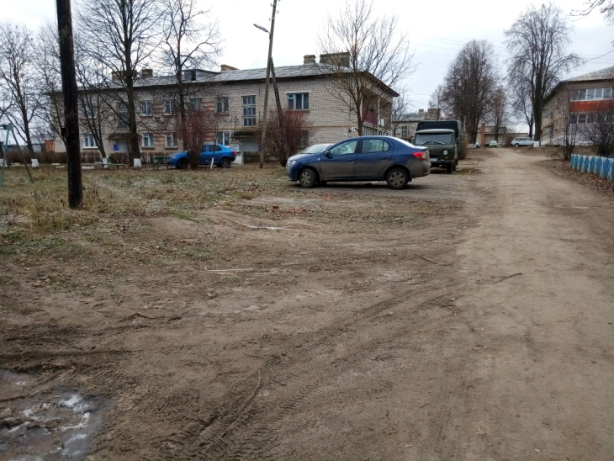
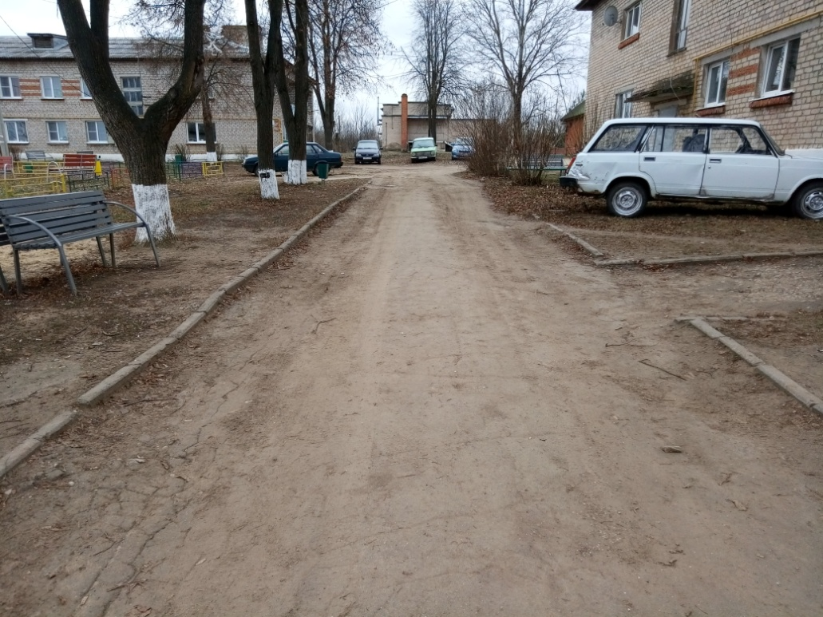
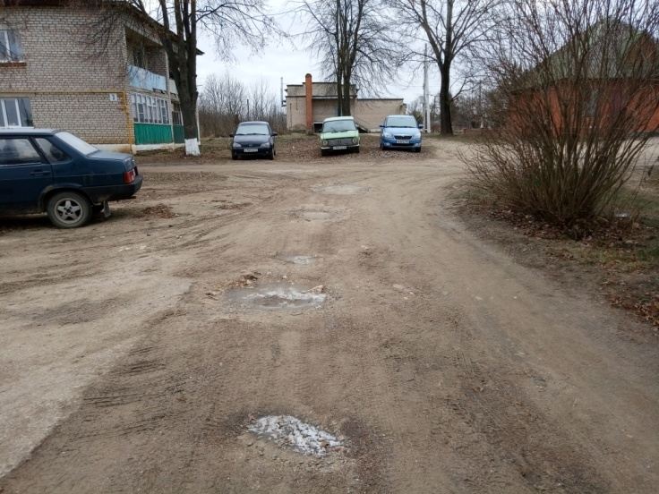
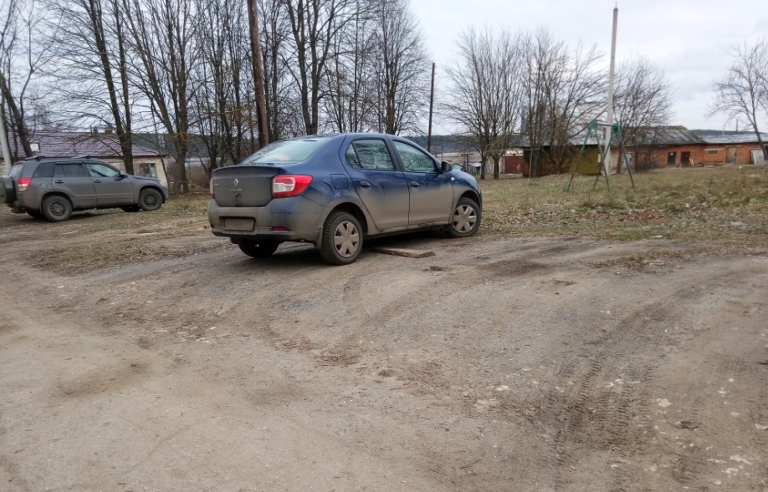
Парковки

Slide 26
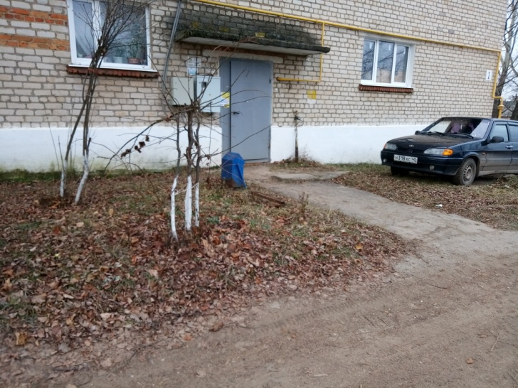
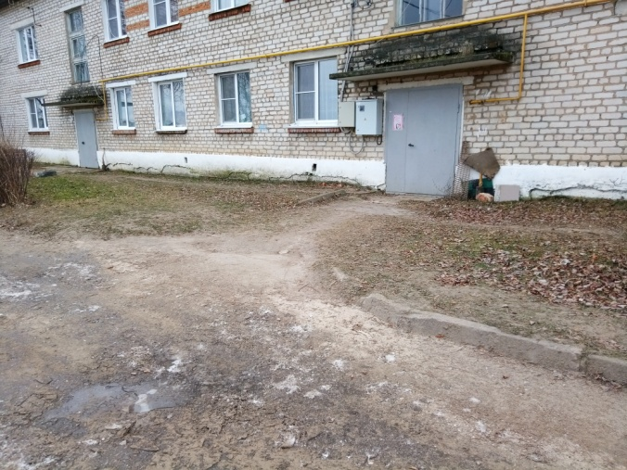
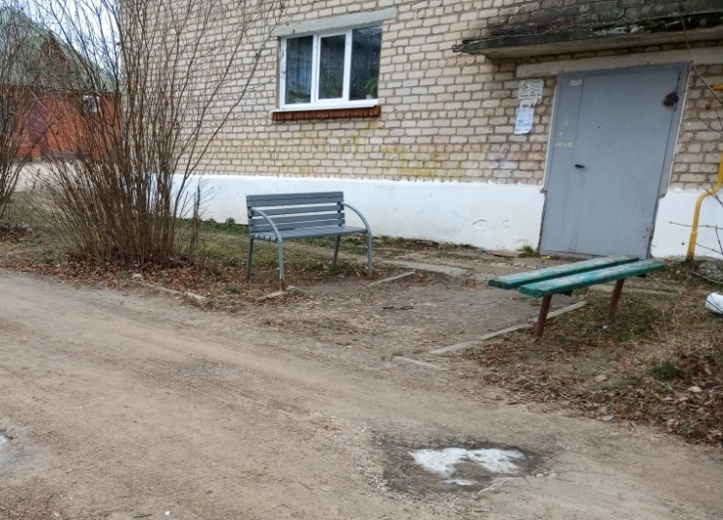
Состояние входов в подъезды

Slide 27
Проект благоустройства придомовой территории ул. Новая д. Новая Слобода

Slide 28
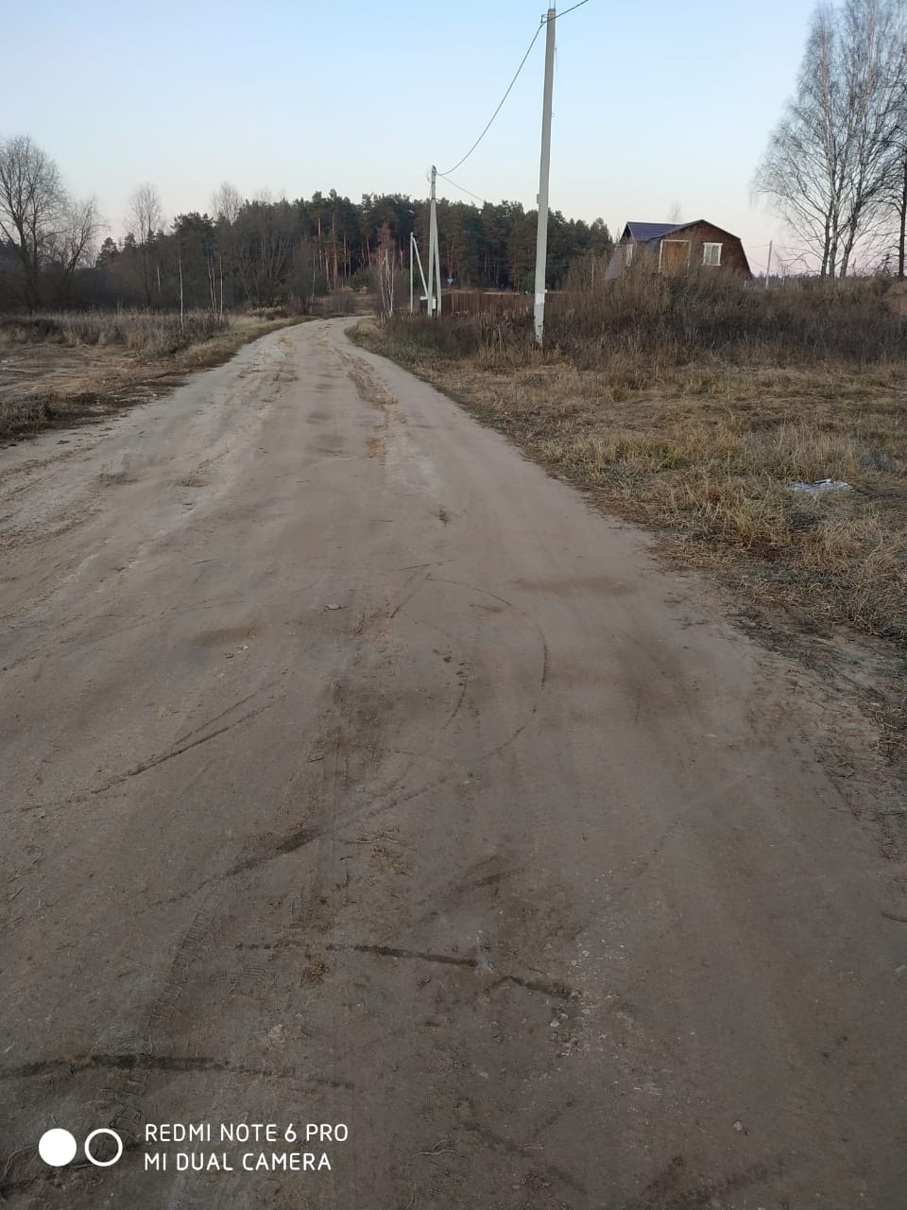
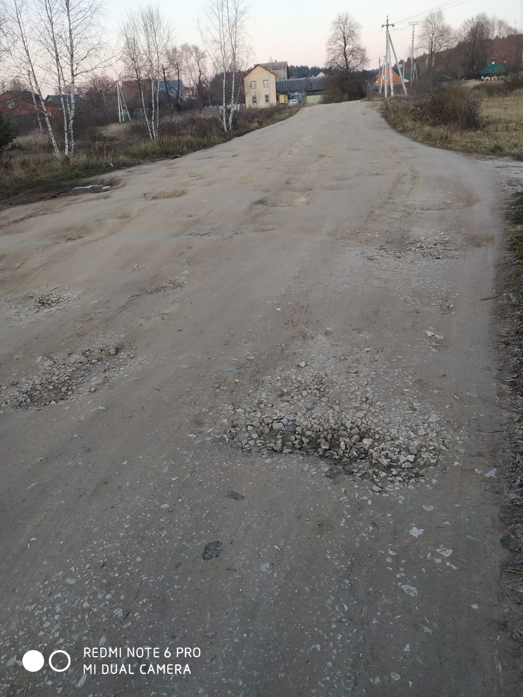
4. Местный бюджет
4.1. Дорога на кладбище с. Высокиничи,
протяженность 1 км.
Сметы готовятся.
Данная дорога имеет приоритетное значение на реализацию проектов администрации сельского поселения в 2020 году в связи с тем, что является единственным подъездом для личного автотранспорта на кладбище и к основной общеобразовательной школе с. Высокиничи.

Slide 29
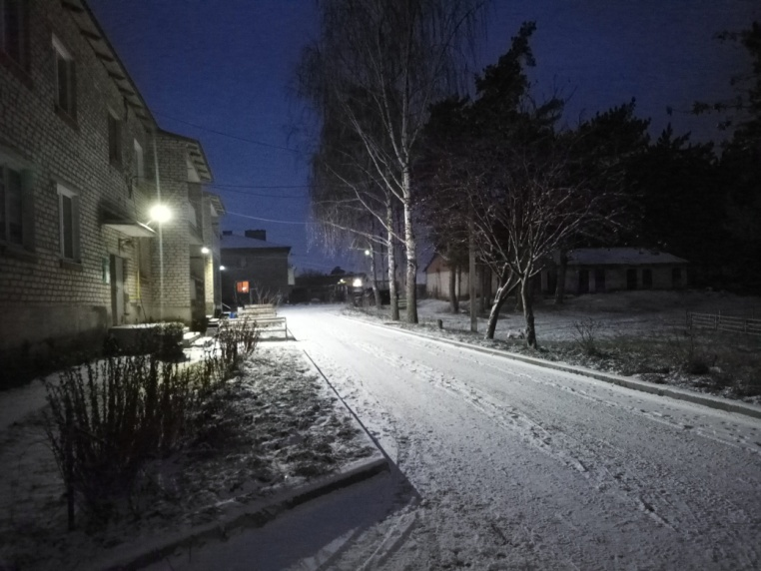
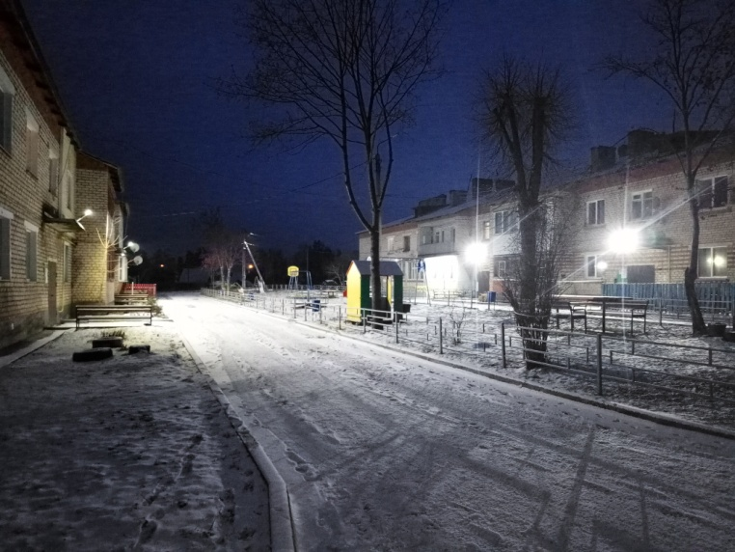
4.2.Уличное освещение
с. Высокиничи и д. Новая Слобода
На сегодняшний день разработана проектно-сметная документация на проведение работ по замене пришедшего в негодность и установке нового оборудования (электрических проводов, столбов, ламп, светильников) с. Высокиничи( ул. Химушина, пер.Энтузиастов) и д. Новая Слобода (кроме ул. Новая)

Slide 30
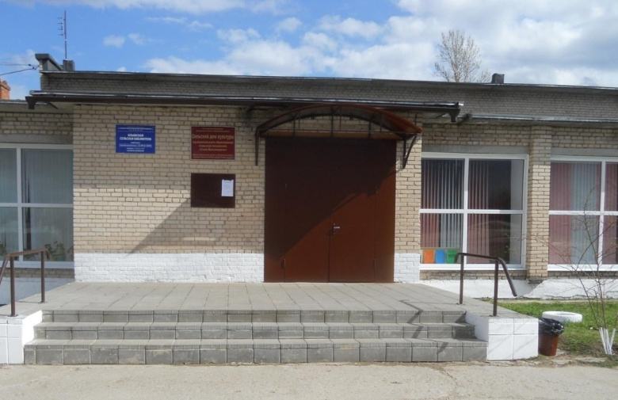
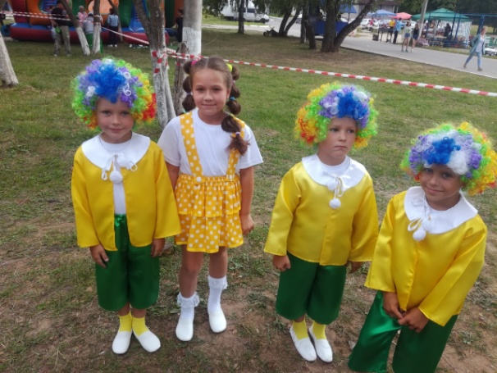
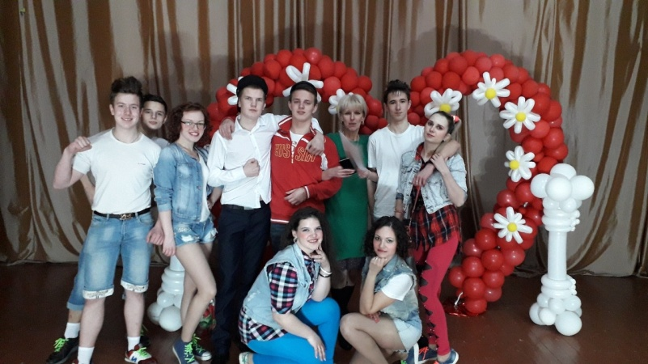
4.3.Обустройство санитарного узла
в фойе ДК д. Новая Слобода
ПДС готова, сумма- 280 тыс.руб.
Численность занимающихся в художественных коллективах Дома Культуры д. Новая Слобода ребят составляет 45 человек. Отсутствие благоустроенного санузла в здании является существенной проблемой для проведения репетиций и культурно-массовых мероприятий при населении поселка322 человека.

